Slide 1



SENTIMEN
VS
AKREDITASI
Data Science : Sentiment Analysis

Slide 2



Latar Belakang
Universitas Andalas (Unand) saat ini memiliki akreditasi institusi “Unggul” dari BAN-PT, berlaku hingga tahun 2028. Status ini merupakan pengakuan tertinggi atas kualitas pendidikan, tata kelola, dan layanan kampus. Secara administratif, Unand dinilai memenuhi standar terbaik dalam sistem pendidikan tinggi nasional.
Namun, di era digital, reputasi kampus tidak hanya dibentuk oleh penilaian lembaga resmi, tetapi juga oleh persepsi publik di media sosial: komentar mahasiswa, alumni, dan masyarakat umum. Suara publik ini seringkali mencerminkan pengalaman nyata yang tidak selalu terekam dalam dokumen akreditasi.

Slide 3

Rumusan Masalah
1
Apakah persepsi publik (mahasiswa, alumni, masyarakat) di media sosial sesuai dengan akreditasi "Unggul" ini?
2
Sentimen apa yang paling dominan dalam percakapan publik tentang Unand?

Slide 4
Kontribusi Masing-Masing Anggota Tim
1
M. Zuhri Al Kauri_G1A023029
3
I Nyoman Dimas Kresna A._G1A023077
  Program Sentiment Analysis
  Crawling Data
  Reprocessing Data
2
Ghazi Al-Ghifari_G1A023053
  Mengolah hasil Sentiment Analysis dan membandingkannya

Slide 5

Apa itu Sentiment Analysis
Proses menggunakan teknik pemrosesan bahasa alami (Natural Language Processing / NLP), analisis teks, dan pembelajaran mesin (machine learning) untuk mengidentifikasi, mengekstraksi, dan mengklasifikasikan pendapat atau emosi yang terkandung dalam sebuah teks.
Secara sederhana, sentiment analysis bertujuan untuk mengetahui apakah suatu teks bersifat positif, negatif, atau netral.

Slide 6
Metodologi
1
Data Collection
3
Model Analisis
Mengambil 4.573 data teks (ulasan/tweet/komentar) publik terkait Unand.
Menggunakan model IndoBERT, model deep learning yang sudah dilatih untuk memahami konteks sentimen Bahasa Indonesia.
2
Preprocessing Data
Teks dibersihkan dari noise (simbol, link) dan dinormalisasi (menggunakan stemming Bahasa Indonesia).

Slide 7
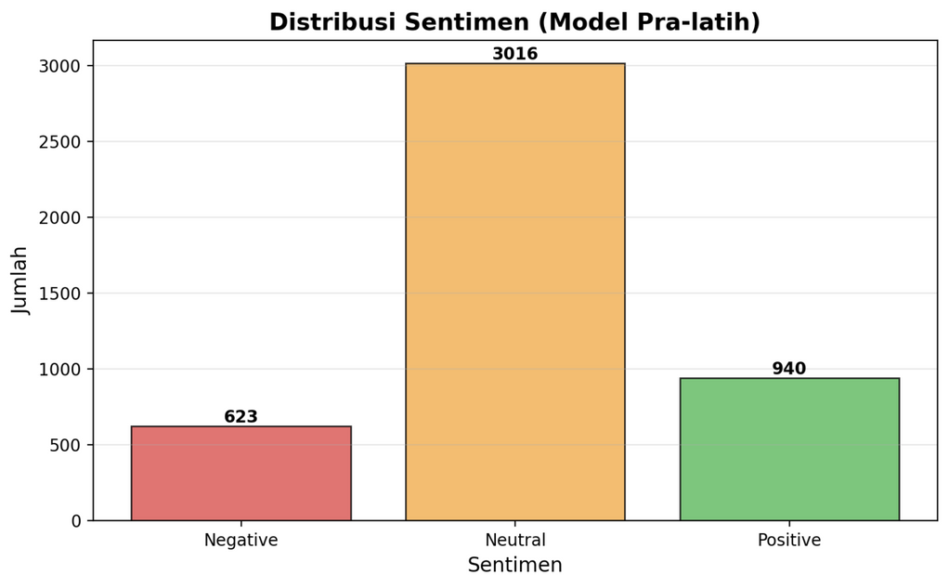



Grafik Sentimen UNAND
Sentimen Positif (940)
Publik menilai Unand secara positif, terutama dalam aspek akademik, reputasi, dan prestasi mahasiswa.
Sentimen Netral (3.016)
Mayoritas pembicaraan bersifat informatif atau diskusi tanpa opini emosional.
Sentimen Negatif (623)
Masih ada keluhan terkait layanan administratif, fasilitas, dan sistem internal kampus.

Slide 8

Analisis
dan Pembahasan
1
Persepsi Publik Mendukung Akreditasi
Hasil analisis menunjukkan sentimen positif (940) lebih tinggi dibanding sentimen negatif (623). Menandakan bahwa citra Universitas Andalas di ruang publik sejalan dengan akreditasi “Unggul” dari BAN-PT.
2
Mayoritas Netral (3.016)
Sebagian besar percakapan bersifat informatif atau berita kampus, bukan opini pribadi. Menunjukkan keterlibatan publik yang tinggi, namun tidak selalu emosional.
3
“Celah” Umpan Balik – 623 Sentimen Negatif
Masukan negatif mencerminkan area perbaikan nyata, seperti layanan akademik, fasilitas kampus, dan sistem administrasi. Data ini bisa menjadi sumber evaluasi strategis untuk peningkatan mutu layanan.

Slide 9
Kesimpulan dan Rekomendasi
1
Kesimpulan
Persepsi publik terhadap Unand di ranah online cenderung positif, yang mendukung status akreditasi "Unggul".
2
Rekomendasi
Pertama, metode ini bisa dipakai Unand untuk memonitor reputasi mereka secara real-time. Kedua, langkah selanjutnya yang paling logis adalah 'membedah' 623 sentimen negatif itu untuk mencari tahu: Apa topik yang paling banyak dikeluhkan? Apakah soal layanan, parkir, atau sistem informasi? Itulah data yang bisa ditindaklanjuti."

Slide 10

Rencana Penyelesaian Sampai 100%
1
Persiapan Laporan Akhir
Kurang lebih seperti ini :
  Pendahuluan
  Tinjauan Pustaka (Singkat)
  Metodologi
  Hasil & Pembahasan
  Kesimpulan & Rekomendasi

Slide 11





Thank You
+123-456-7890
123 Anywhere St., Any City
www.reallygreatsite.com
hello@reallygreatsite.com

